Slide 1

BỔ SUNG VÀ NÂNG CẤP MỘT TÍNH NĂNG APP CHĂM CON 360 – Phase 2

Slide 2
NỘI DUNG
BỔ SUNG MỚI
HIỆU CHỈNH
Điểm bình quân:

Slide 3
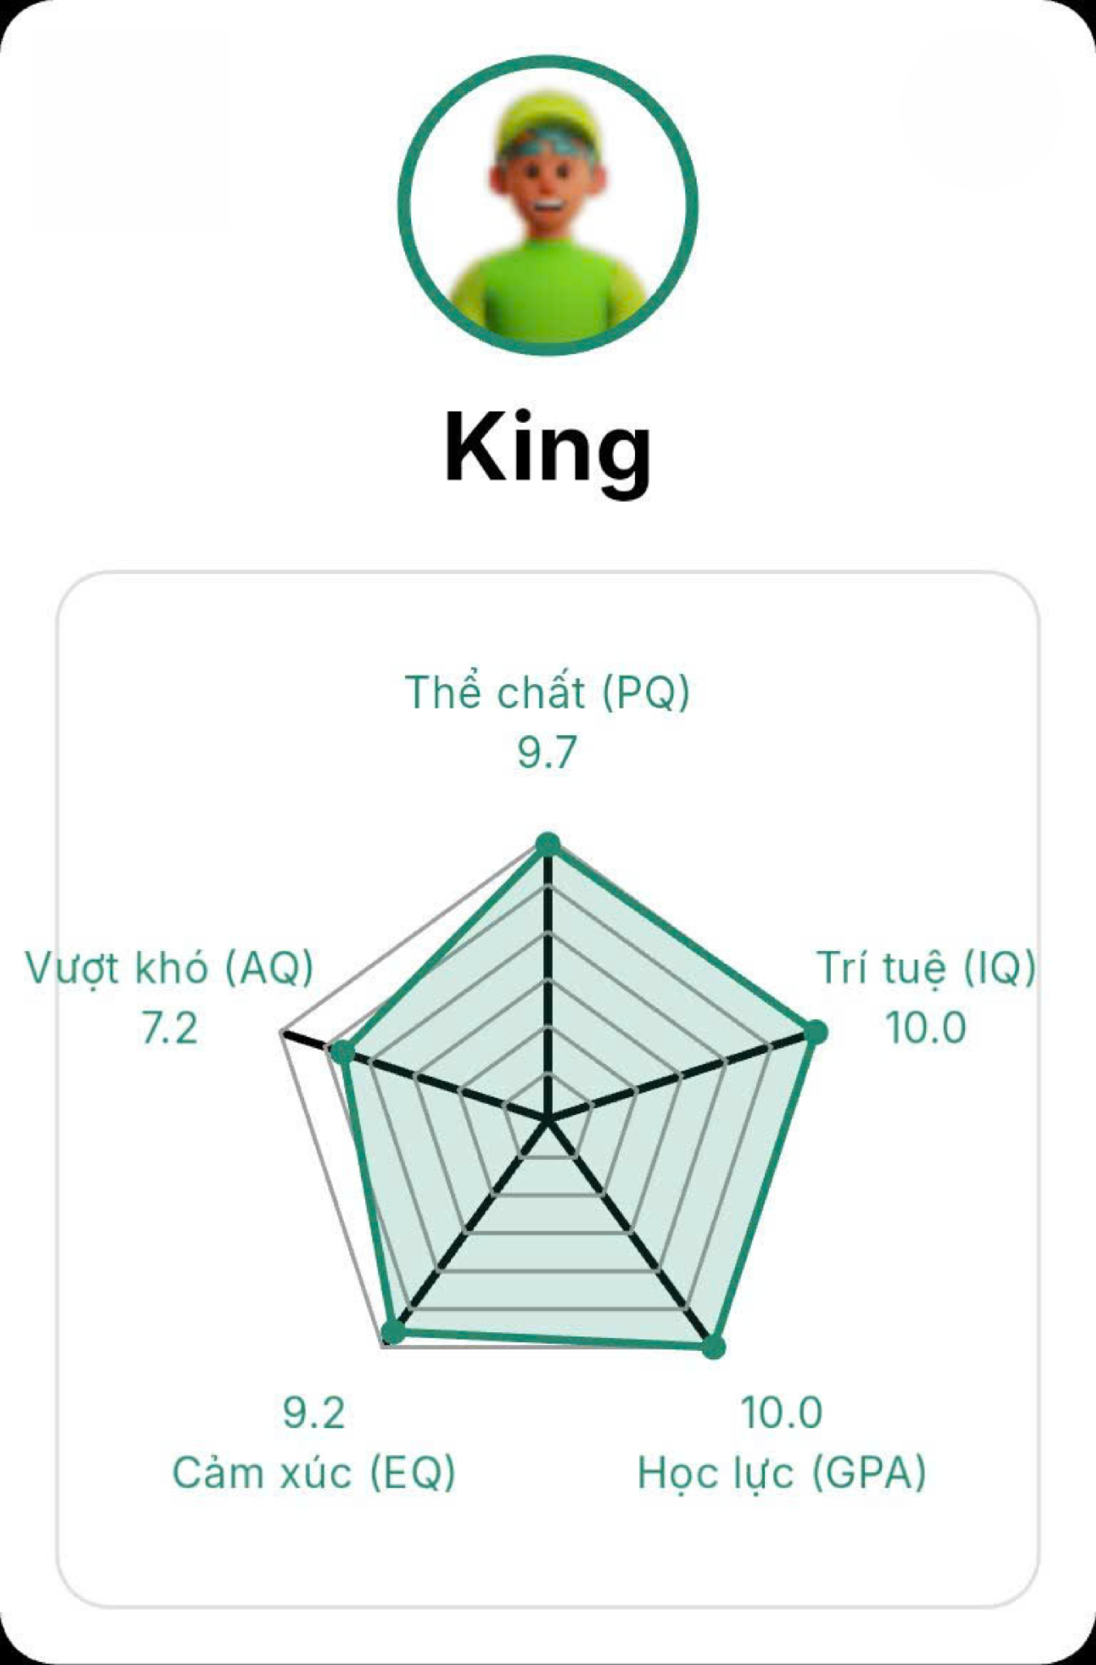
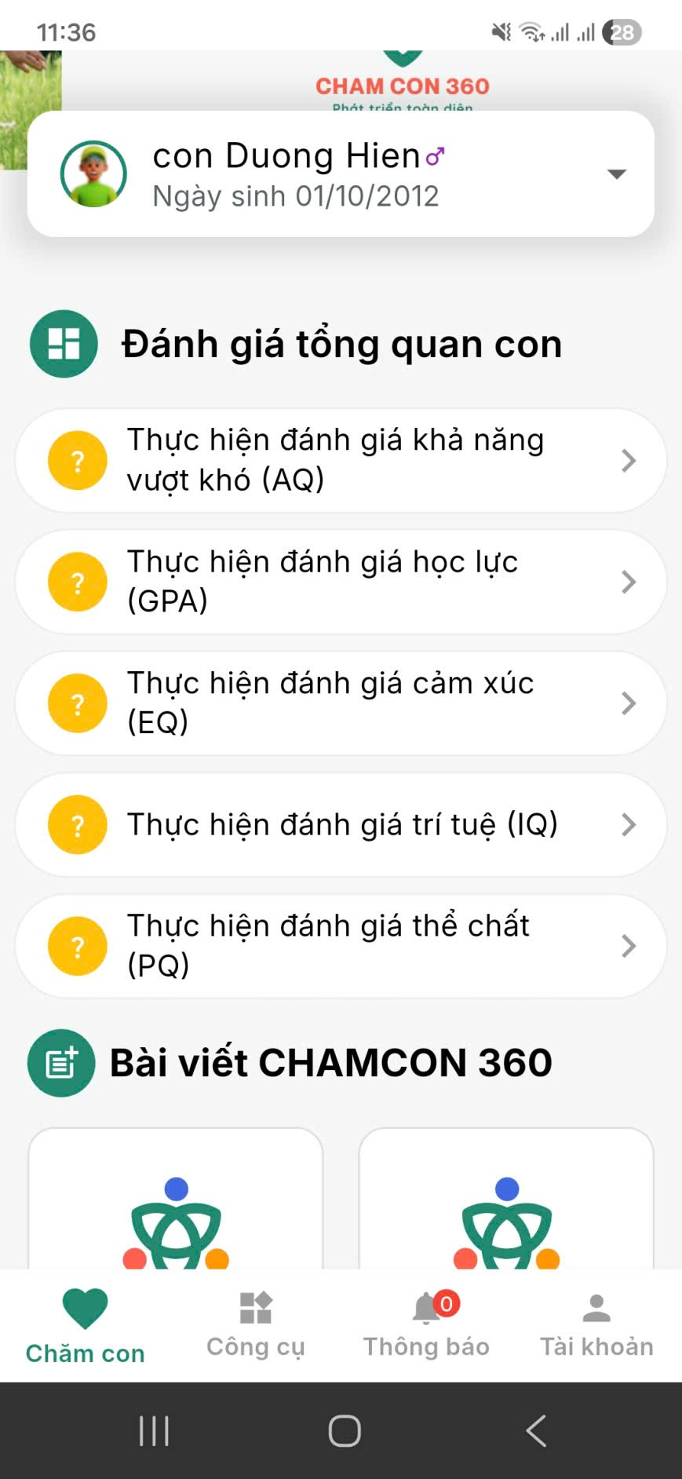
MÀN HÌNH TỔNG QUAN/BÀI VIẾT
Vấn đề: Người dùng không biết phải đánh giá đầy đủ 5 chỉ số,
Giải pháp: Hiện lên đồ thị Rada ngay cả khi chưa hoặc thiếu data của 1 hay nhiều chỉ số đánh giá.
Mục “Bài viết” chuyển qua Tiện ích với tên: “Kiến thức chăm con”
Điểm bình quân:
AI phân tích

Slide 4

NGƯỜI DÙNG KIẾM TIỀN CÙNG CHĂM CON 360
Thiết lập hệ thống affiliate để người dùng chia sẻ việc cài app và bán gói thuê bao app
Hệ thống tích hợp vào app, người dùng đăng ký xong có thể dùng link để chia sẻ
Trả tiền xxx/lần đăng ký User và y% hoa hồng cho User đăng ký gói
Thành viên có thể xem Dashboard Performance của mình qua app, xem số tiền kiếm được và yêu cầu rút tiền(chuyển tiền thủ công bên ngoài, không chuyển khoản online).
Khi rút tiền cung cấp ảnh CCCD, MST cá nhân
APP sẽ giữ 10% thu nhập để nộp thuế thu nhập bất thường cho nhà nước, trừ khi rút.
Tránh gian lận: chỉ tính User đăng ký mới Có Tạo hồ sơ con, lưu IP để check khi nghi ngờ gian lận
Xem nội dung file word bên dưới

Slide 5
PHÂN HẠNG BỐ MẸ
Đánh giá người dùng theo từng hạng thành viên qua các tiêu chí:
+ Thời gian/số lần sử dụng trong 1 tháng
+ Số bài đánh giá đã thực hiện cho con
+ Điểm của con
Xem nội dung file word bên dưới

Slide 6
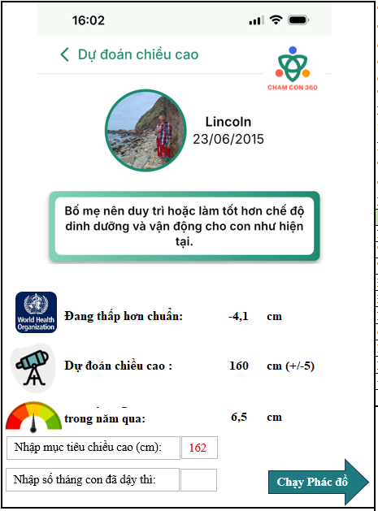
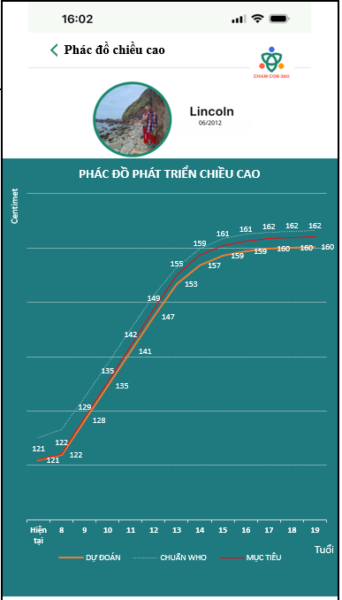

PHÁC ĐỒ CHIỀU CAO
Xem nội dung file Excel bên dưới
Chú ý: Dự đoán chiều cao 2 màn hình này phải giống nhau. Cho nên flow là: trước khi xem dự đoán phải nhập thời gian đã dậy thì. Sau đó user được xem 1 kết quả dự đoán miễn phí, muốn làm phác đồ chiều cao thì mở khóa mua gói, Khi unlock thì nhập Mục tiêu và xem phác đồ

Slide 7
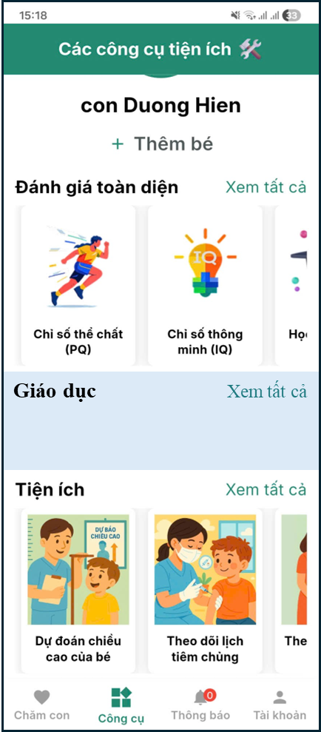
GIÁO DỤC BẰNG VIDEO
Thêm nội dung Giáo dục:
Bằng Video
Unlock dành cho User thuê bao, user chưa mua gói có thể cho xem 1 vài video nhất định (admin có thể mở tùy ý trên CMS)
Chỉ xem các video trong phạm 3 nhóm tuổi gần nhất(VD: trẻ 5 tuổi thì xem video nhóm tuổi 2-4,4-6,6-8)
Sắp xếp theo độ tuổi
Sau khi chọn tuổi sẽ theo chủ đề lớn như: Thể chất, IQ, EQ, AQ
Mỗi Video gắn thêm loại(sub cat),(Chủ đề IQ có nhiều loại bao gồm: Ngôn ngữ, Trí Nhớ, Hình ảnh, toán Logics, tương tự EQ, AQ, PQ
Tham khảo app BabyG

Slide 8
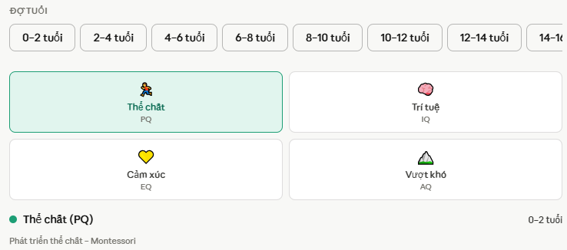
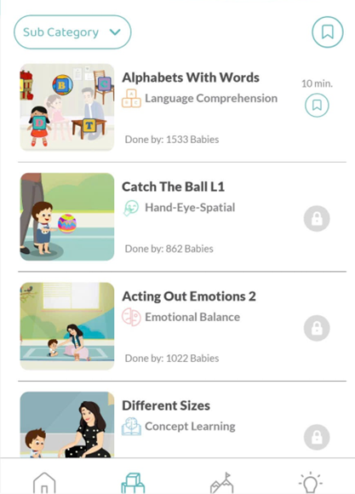
GIÁO DỤC BẰNG VIDEO
Thai giáo
Video có thể xoay xem theo chiều ngang
Khuyến nghị xem trên ipad
Admin có thể thêm Video mà không cần upcode
(Bổ sung THAI GIÁO trước 0-2 tuổi)
Lượt tập
xxxxx
Khó Có Trợ giúp Dễ
Tên bài tập: ghghj
Nội dung bài tập: fdjfdjsjs
Loại bài tập(sub): Nhận biết cảm xúc
Tần suất: 3 lần/tuần
Lợi ích: adadfg
Dụng cụ: hfskjdsk

Slide 9
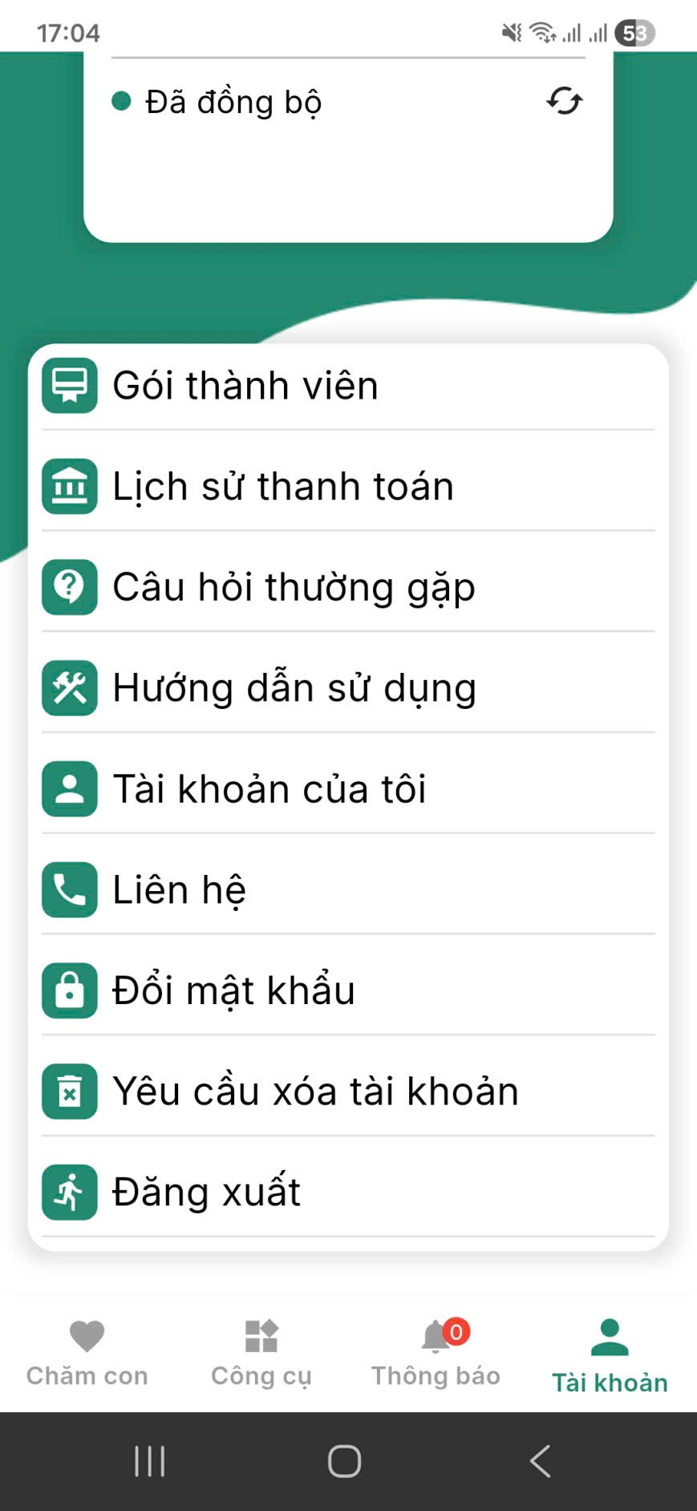
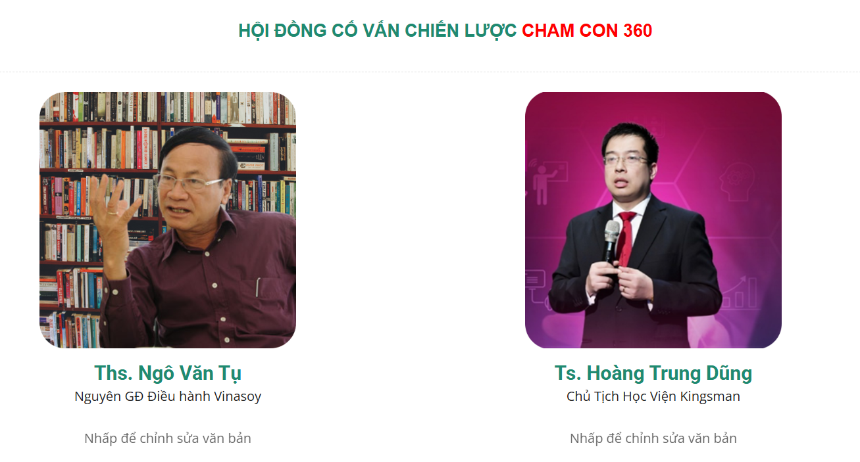
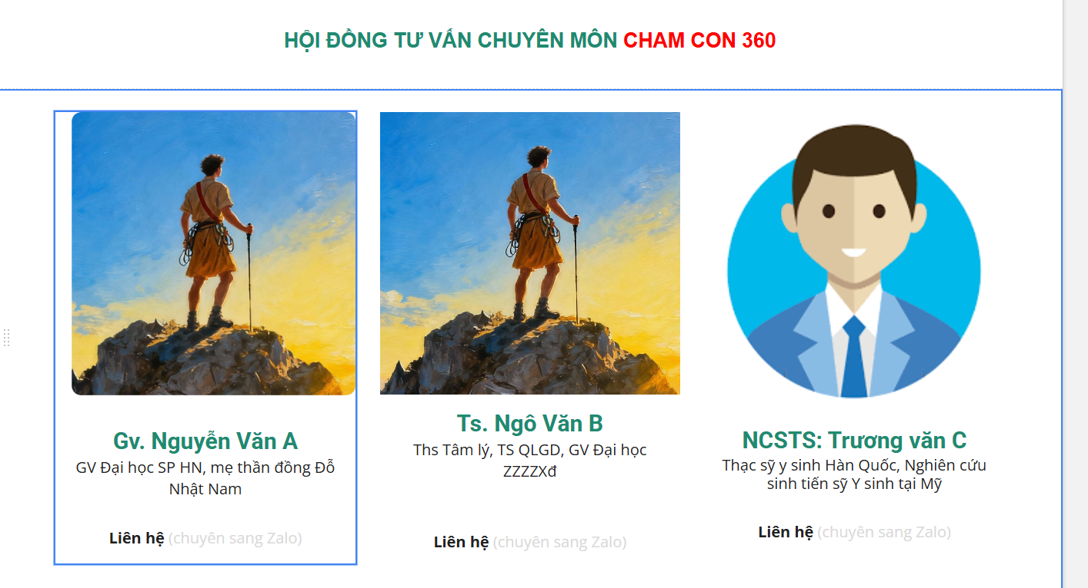
THÊM MÀN HÌNH
Giới thiệu: Dạng như mục bài viết để đưa các bài viết về nền tảng, tầm nhìn, sứ mệnh vào
Góc chuyên gia:
Điểm bình quân:
Giới thiệu
Góc chuyên gia

Slide 10
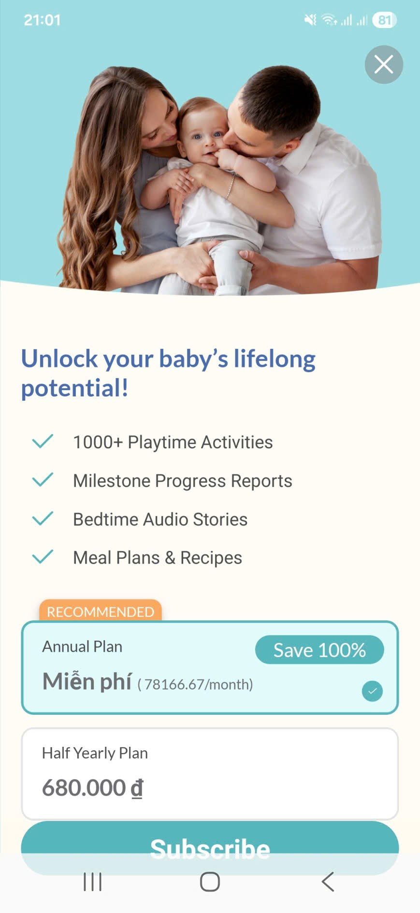
THÊM MÀN HÌNH
Pop up chào mua gói sau khi đăng nhập, chỉ áp dụng cho user chưa đăng ký.
Người dùng có thể đăng ký tài khoản Chăm con 360 nhanh bằng tài khoản Google hoặc Apple

Slide 11
NỘI DUNG
BỔ SUNG MỚI
HIỆU CHỈNH
Điểm bình quân:

Slide 12
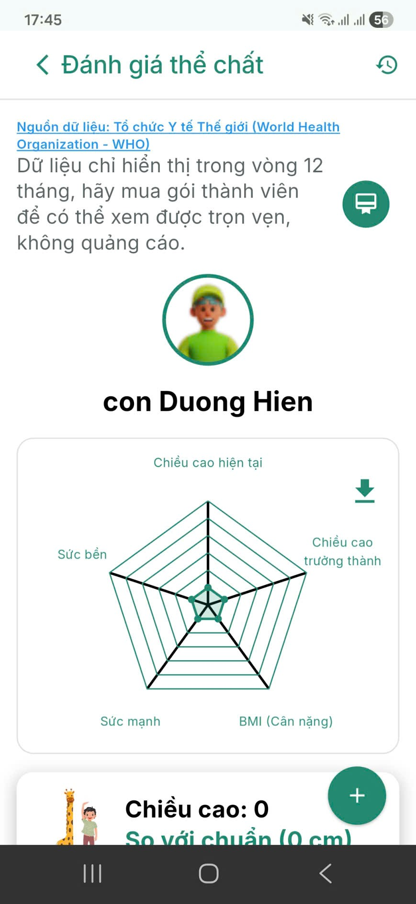
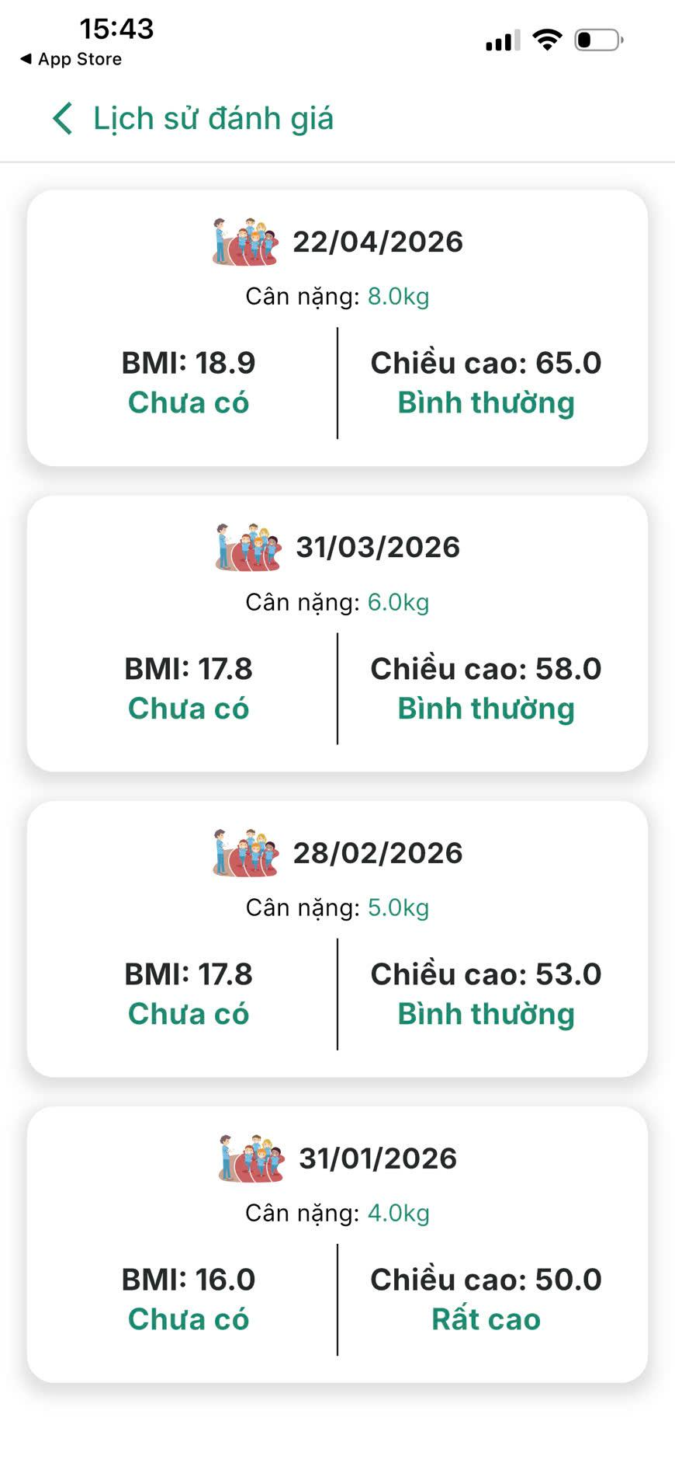
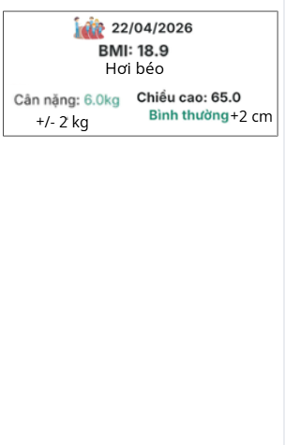
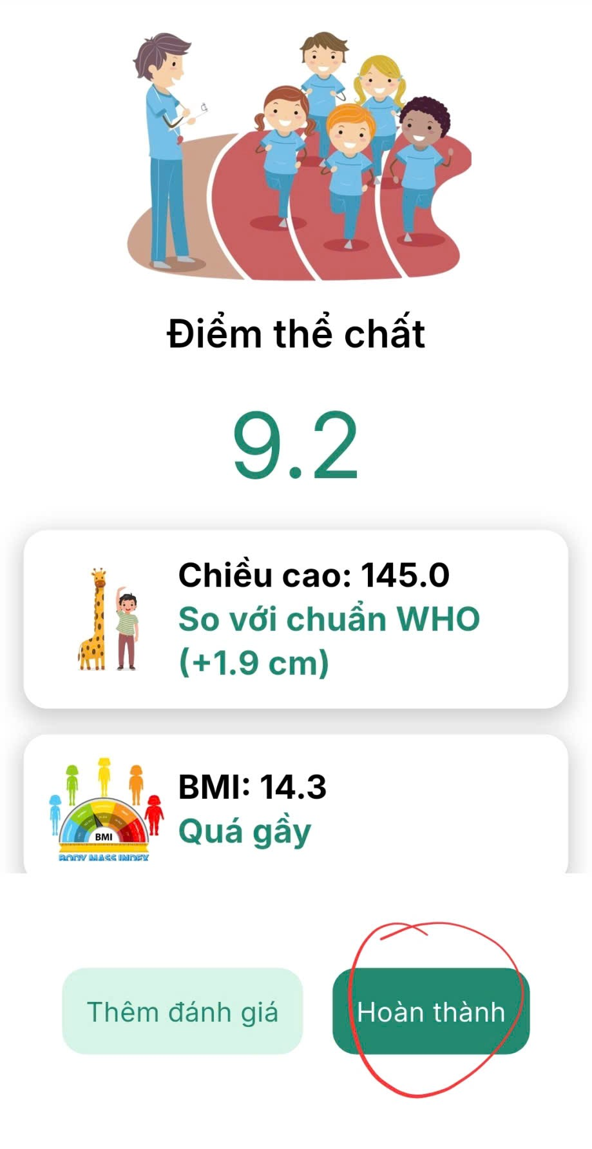
LỊCH SỬ THỂ CHẤT
User thích xem m.hình này nhưng khó nhận biết, làm sao dễ nhận ra hơn.
(Chỗ Hoàn thành chuyển sang Xem L.sử)
Lịch sử
Thay đổi vị trí
So sánh cân nặng với chuẩn WHO
Bổ sung BMI cho trẻ < 5 tuổi (đính chính và đã gửi file)
Lịch sử
Dự đoán

Slide 13
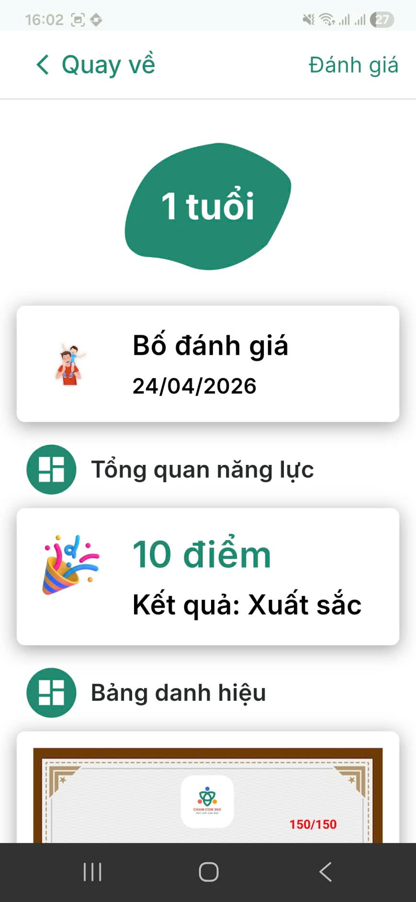
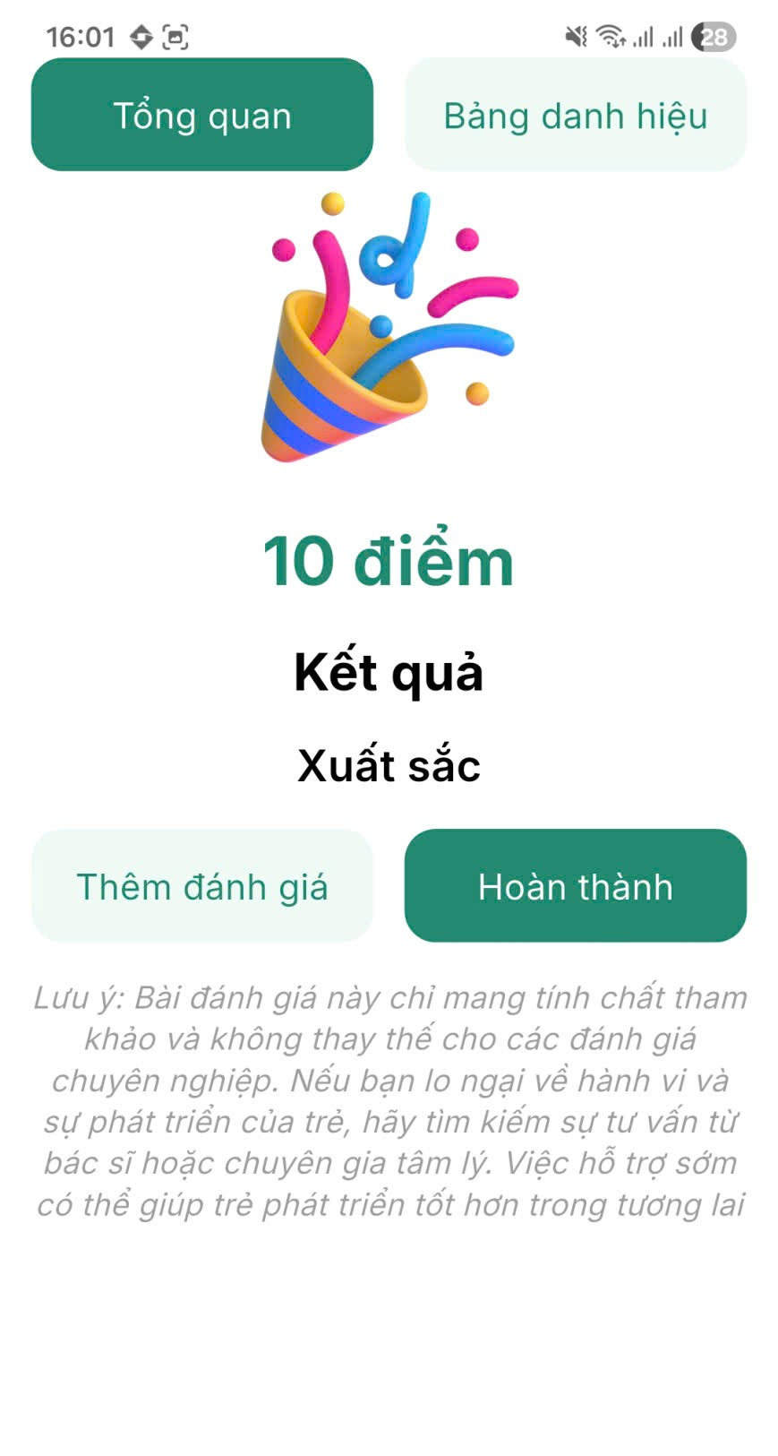
ĐÁNH GIÁ IQ
Hiện trạng: Chưa phân loại các loại IQ như: Ngôn ngữ, toán học logic, Hình ảnh, trí nhớ
Giải pháp: Phân loại tương tự EQ và AQ
Các câu hỏi sẽ gắn thêm thuộc tính loại IQ
Khi đánh giá xong hiện kết quả từng loại IQ ở 2 màn hình này và trên CMS như AQ, EQ

Slide 14
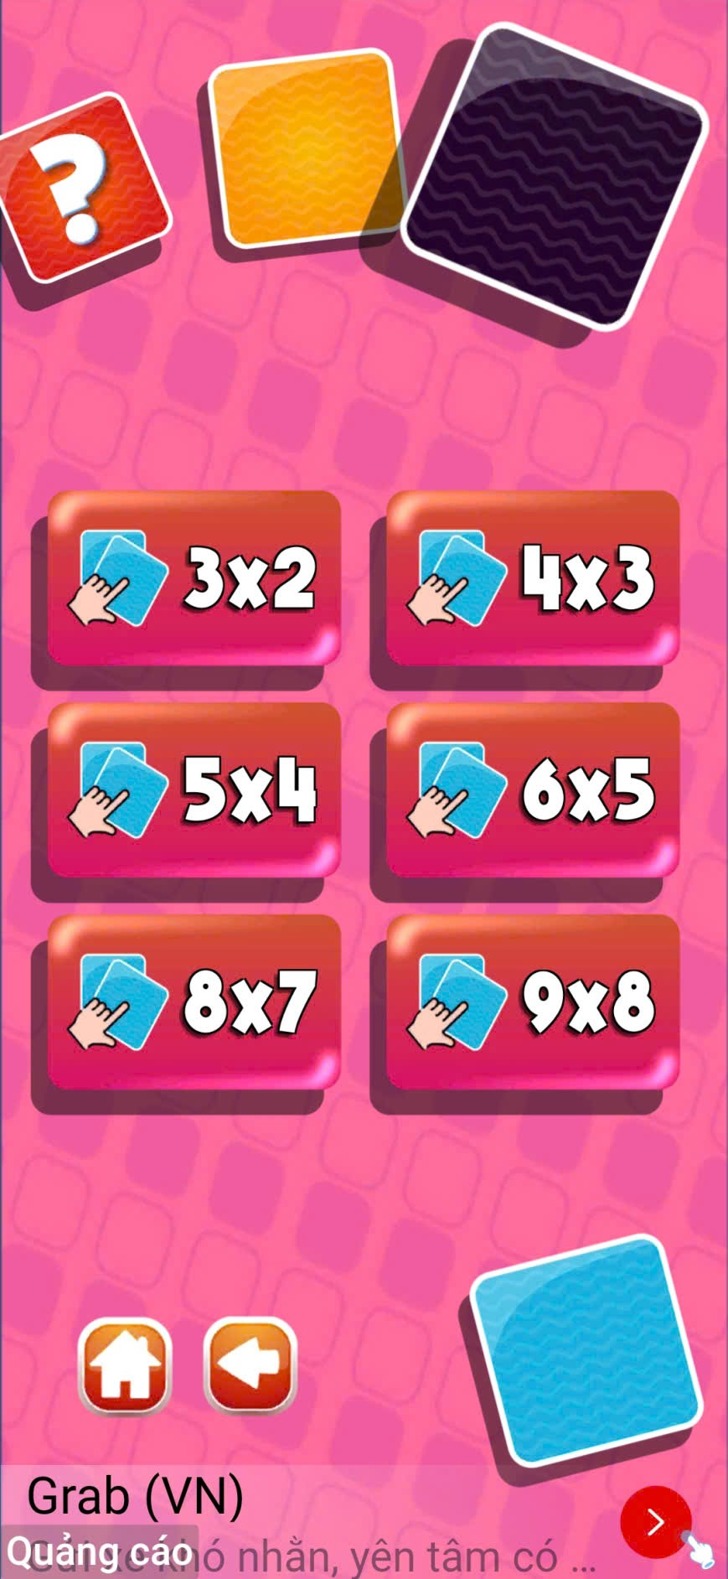
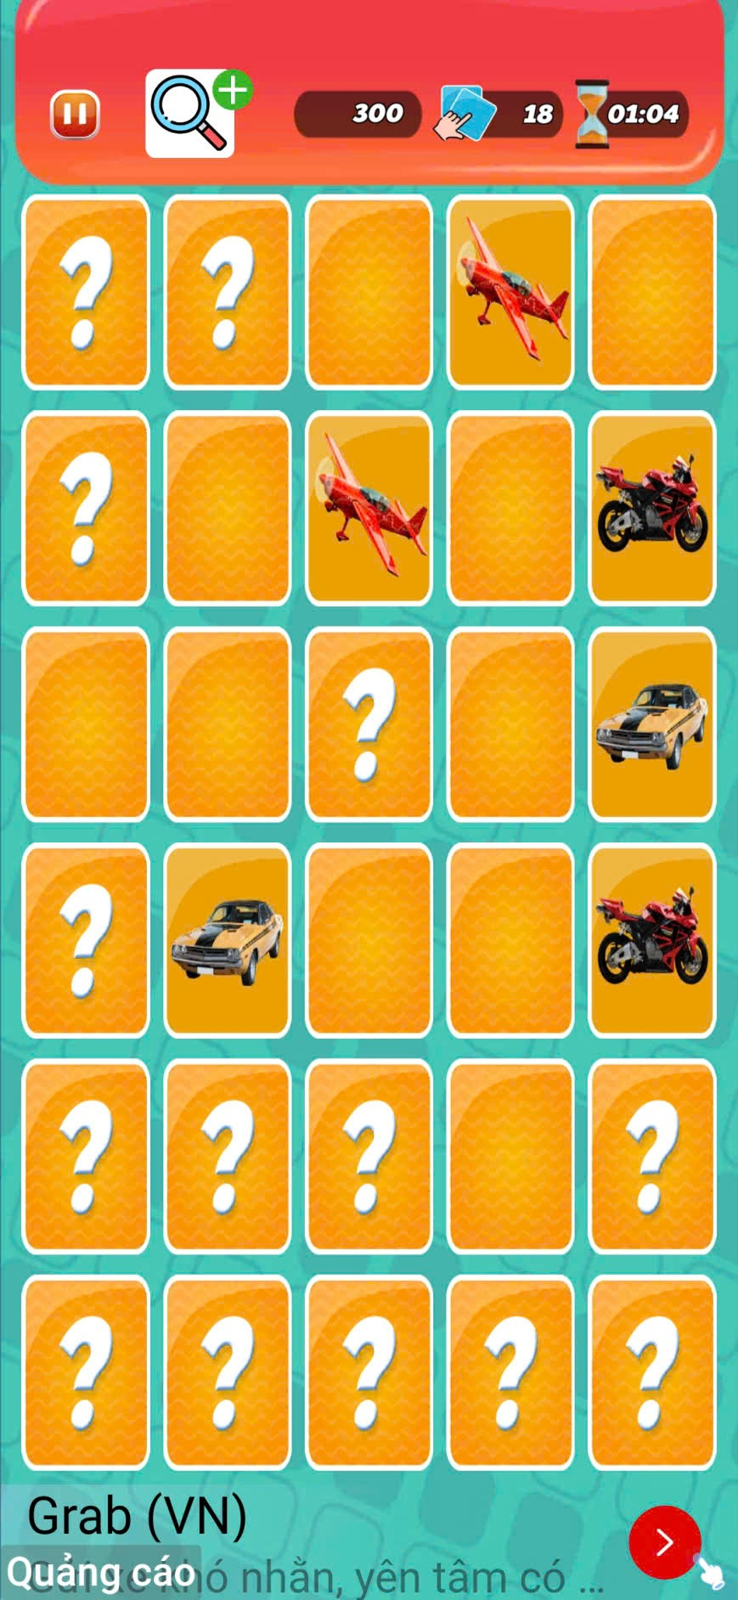
ĐÁNH GIÁ IQ
Riêng phần đánh giá TRÍ NHỚ thiết kế riêng giống game lật thẻ
https://play.google.com/store/apps/details?id=com.brandedbrothers.memogame
TUỔI | KÍCH THƯỚC | THỜI GIAN (giây)
1-2 | 2X2 | 30
3-4 | 2X3 | 45
5-7 | 3X4 | 60
8-9 | 4X4 | 60
10-11 | 4X5 | 60
12-14 | 5X6 | 90
>14 | 6X6 | 90
4 chủ đề: xe, hoa, số, cờ mà người chơi có thể lựa chọn
Mỗi bài test 3 game(tương đương 3 câu)
Tính 1 điểm hoàn thành bài test trong thời gian

Slide 15
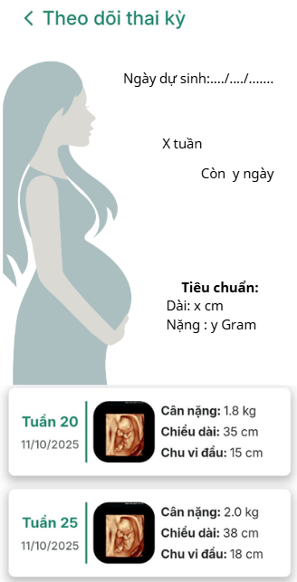

THEO DÕI THAI KỲ
Hình SVG thai kỳ
Chỉnh lại theo thiết kế mới
Tiêu chuẩn Chiều dài cân nặng theo Vinmec như file

Slide 16
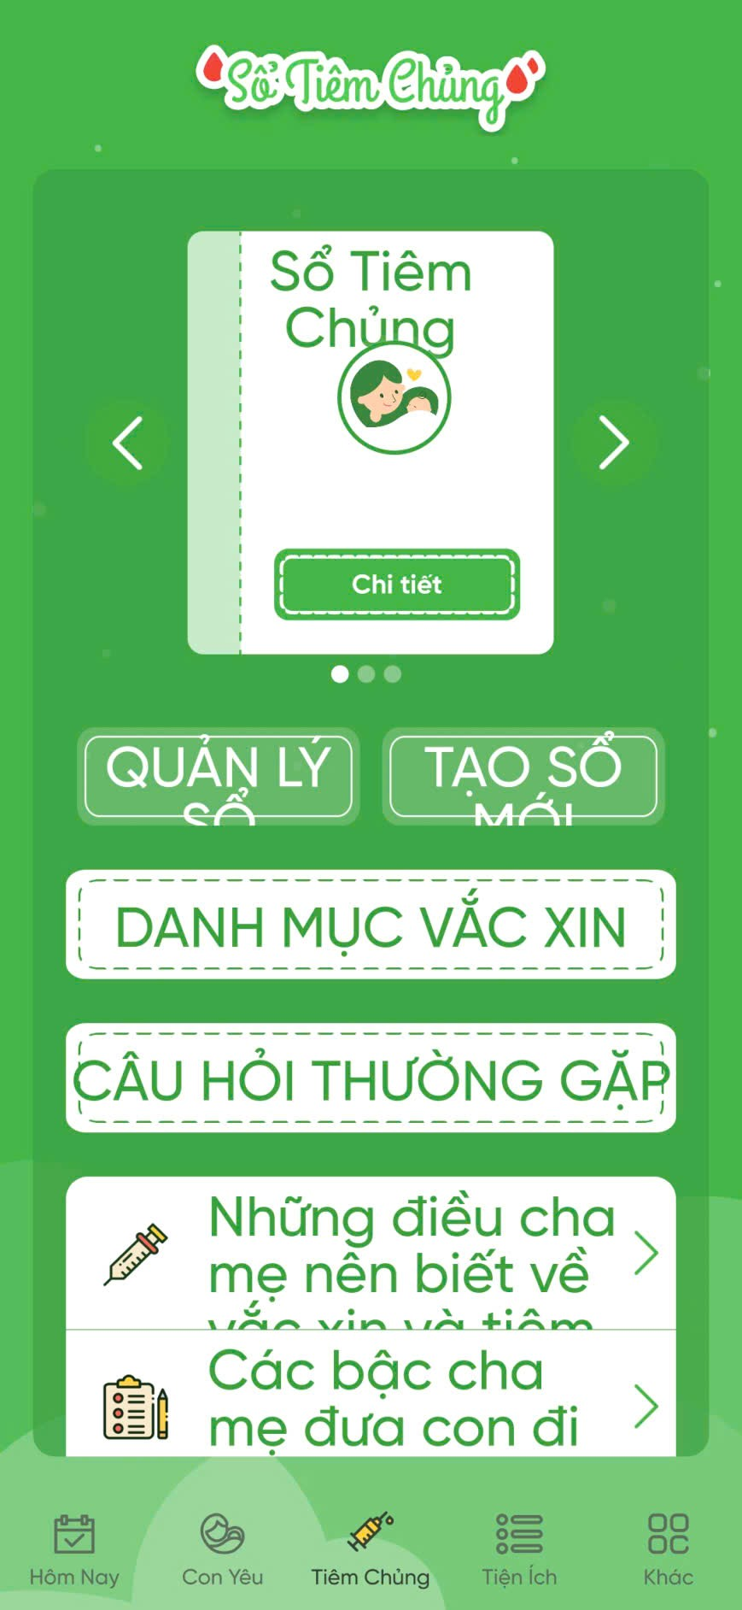
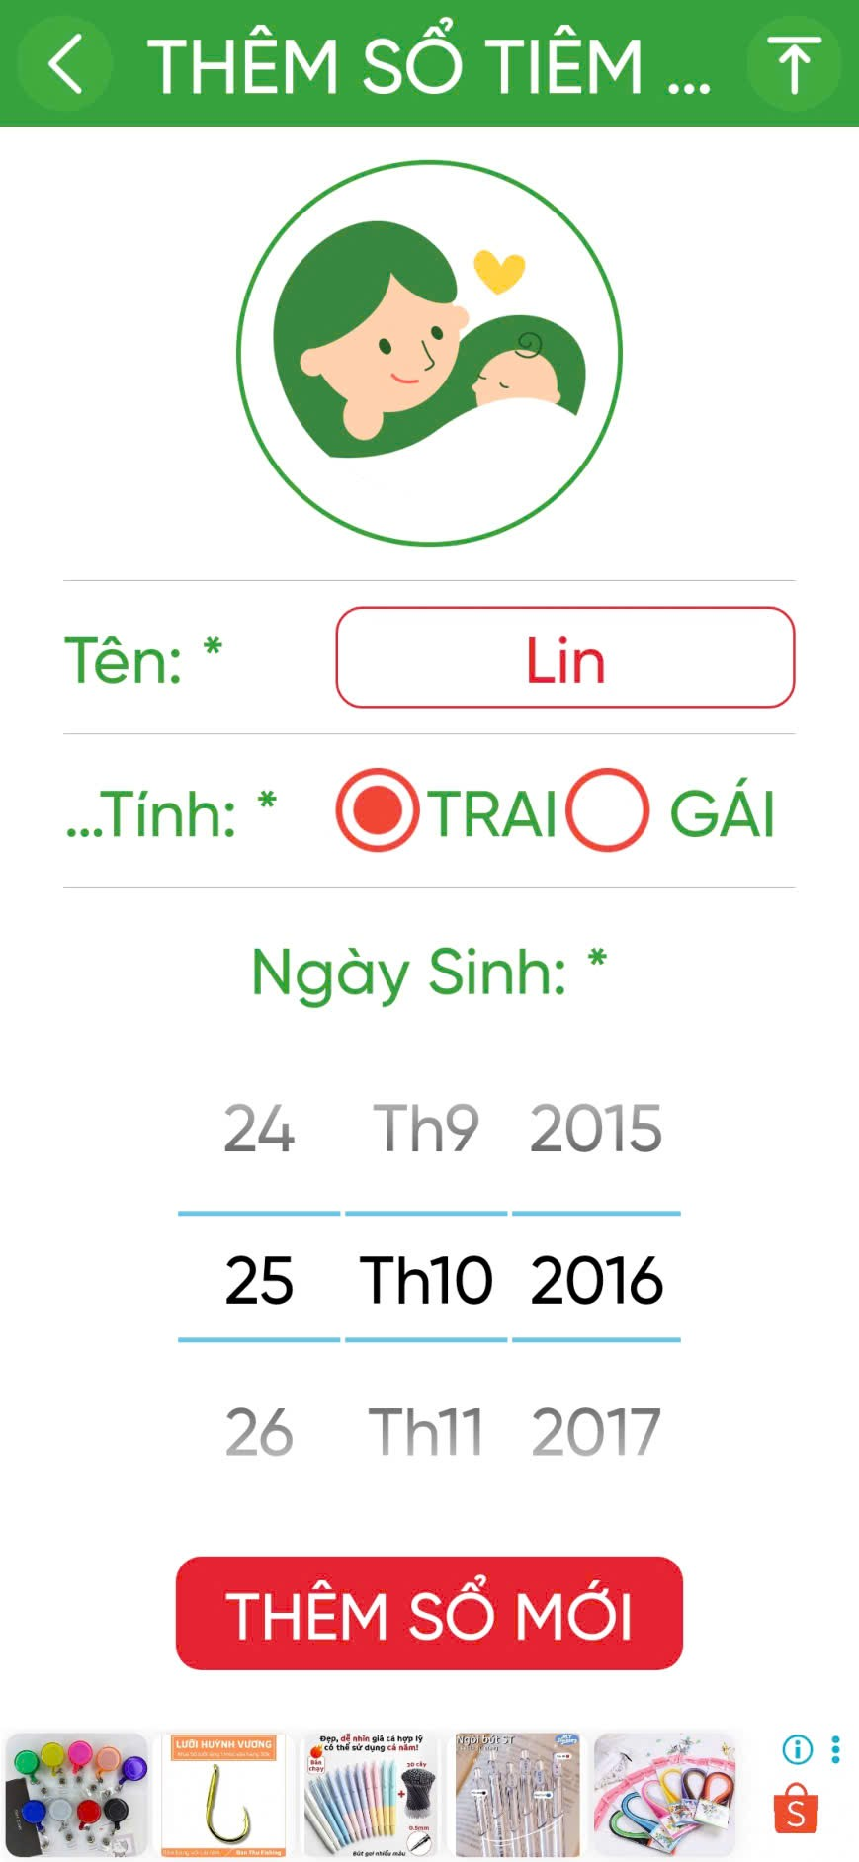
THEO DÕI TIÊM CHỦNG
- Hiện trạng: Người dùng thêm Bé là tự động mở sổ tiêm, gây tốn bộ nhớ, khó theo dõi trong CMS
- Giải pháp: Khi nào người dùng chọn Mở sổ tiêm chủng thì mới mở
Xem app Con Yêu.
Điểm bình quân:

Slide 17
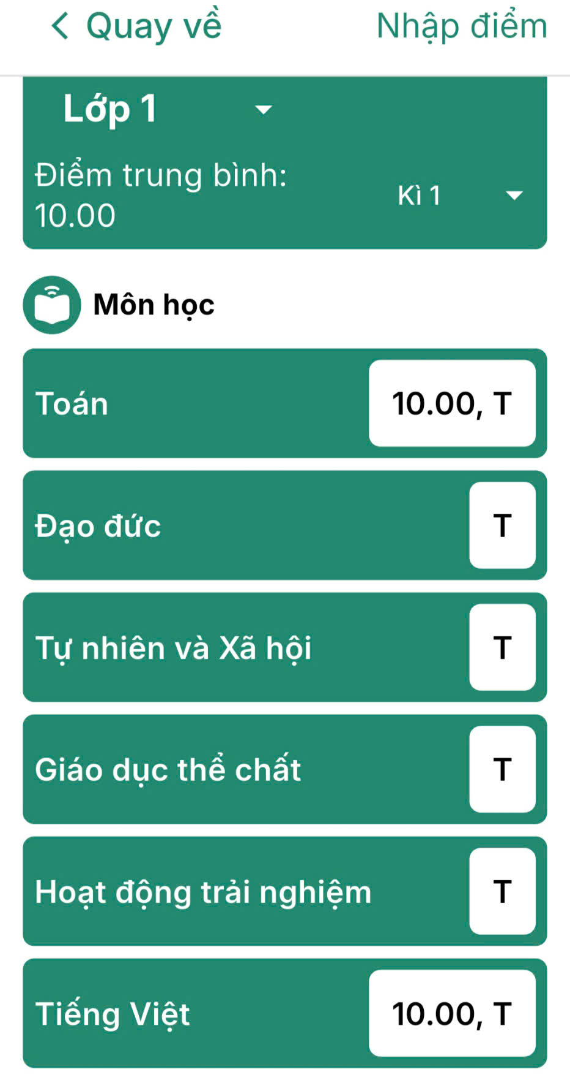
HỌC BẠ ĐIỆN TỬ
Cho phép người dùng up và xem hình bảng điểm theo học kỳ và cả năm.
Điểm cả năm tính tự động:
Lớp : 1-5: Điểm cả năm môn = điểm HK 2, tự động copy xong, người dùng có thể sửa và thêm nhận xét trước khi lưu(cảnh báo họ xem và lưu)
Hình bảng điểm
Các Mức Xếp Loại Học Sinh (Cuối năm/năm học) Lớp 1-5
Hoàn thành xuất sắc: Các môn học, hoạt động giáo dục đạt mức Hoàn thành tốt; các phẩm chất, năng lực đạt mức Tốt; bài kiểm tra định kỳ cuối năm đạt 9 điểm trở lên.
Hoàn thành tốt: Các môn học, hoạt động giáo dục đạt mức Hoàn thành tốt; các phẩm chất, năng lực đạt mức Tốt; bài kiểm tra định kỳ cuối năm đạt từ 7 đến 8 điểm.
Hoàn thành: Các môn học, hoạt động giáo dục đạt mức Hoàn thành/Hoàn thành tốt; các phẩm chất, năng lực đạt mức Đạt/Tốt; bài kiểm tra định kỳ cuối năm đạt từ 5 đến 6 điểm.
Chưa hoàn thành: Các môn học, hoạt động giáo dục, phẩm chất, năng lực hoặc bài kiểm tra định kỳ cuối năm không đạt các mức trên.
Điểm bình quân:

Slide 18
HỌC BẠ ĐIỆN TỬ LỚP 6 TRỞ LÊN
Điểm số cả năm môn = (HK2*2+HK1)/3, tự động tính xong, người dùng có thể sửa và thêm nhận xét trước khi lưu(cảnh báo họ xem và lưu)
Điểm chữ cả năm = điểm chữ HK2
Điểm chữ HK và cả năm: Đạt(Đ), Chưa đạt(CĐ) (Khác với tiểu học)
Điểm số thì không còn điểm chữ
Kết quả học tập trong từng học kì, cả năm học
Đối với môn học đánh giá bằng nhận xét kết hợp đánh giá bằng điểm số, ĐTBmhk được sử dụng để đánh giá kết quả học tập của học sinh trong từng học kì, ĐTBmcn được sử dụng để đánh giá kết quả học tập của học sinh trong cả năm học. Kết quả học tập của học sinh trong từng học kì và cả năm học được đánh giá theo 01 (một) trong 04 (bốn) mức: Tốt, Khá, Đạt, Chưa đạt.
(*) Mức Tốt:
- Tất cả các môn học đánh giá bằng nhận xét được đánh giá mức Đạt.
- Tất cả các môn học đánh giá bằng nhận xét kết hợp đánh giá bằng điểm số có ĐTBmhk, ĐTBmcn từ 6,5 điểm trở lên, trong đó có ít nhất 06 môn học có ĐTBmhk, ĐTBmcn đạt từ 8,0 điểm trở lên.
(*) Mức Khá:
- Tất cả các môn học đánh giá bằng nhận xét được đánh giá mức Đạt.
- Tất cả các môn học đánh giá bằng nhận xét kết hợp đánh giá bằng điểm số có ĐTBmhk, ĐTBmcn từ 5,0 điểm trở lên, trong đó có ít nhất 06 môn học có ĐTBmhk, ĐTBmcn đạt từ 6,5 điểm trở lên.
(*) Mức Đạt:
- Có nhiều nhất 01 (một) môn học đánh giá bằng nhận xét được đánh giá mức Chưa đạt.
- Có ít nhất 06 (sáu) môn học đánh giá bằng nhận xét kết hợp đánh giá bằng điểm số có ĐTBmhk, ĐTBmcn từ 5,0 điểm trở lên; không có môn học nào có ĐTBmhk, ĐTBmcn dưới 3,5 điểm.
(*) Mức Chưa đạt: Các trường hợp còn lại.
Lưu ý: Điều chỉnh mức đánh giá kết quả học tập
Nếu mức đánh giá kết quả học tập của học kì, cả năm học bị thấp xuống từ 02 (hai) mức trở lên so với mức đánh giá quy định tại điểm a, điểm b khoản 2 Điều 9 Thông tư 22/2021/TT-BGDĐT chỉ do kết quả đánh giá của duy nhất 01 (một) môn học thì mức đánh giá kết quả học tập của học kì đó, cả năm học đó được điều chỉnh lên mức liền kề.
Điểm bình quân:

Slide 19
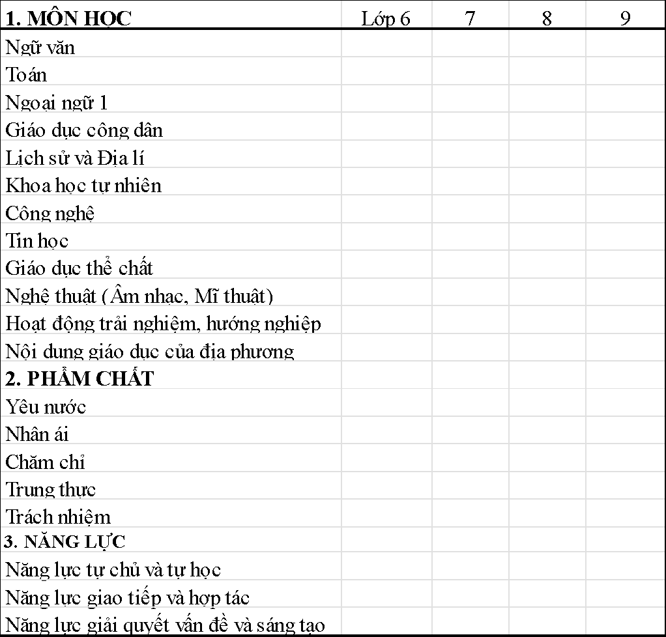
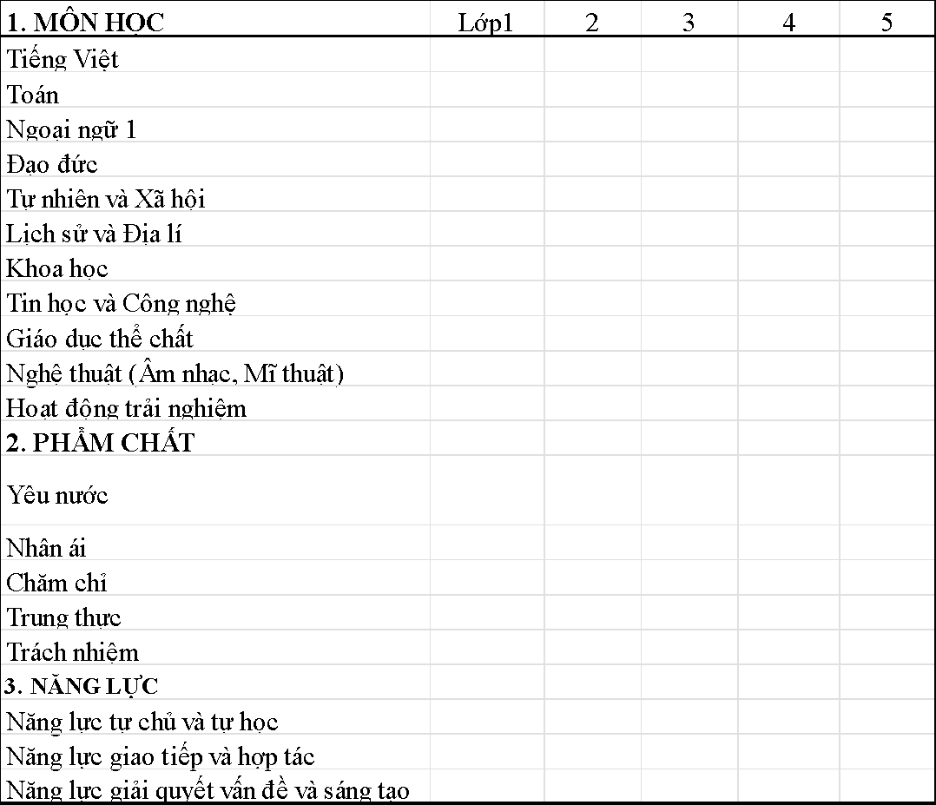
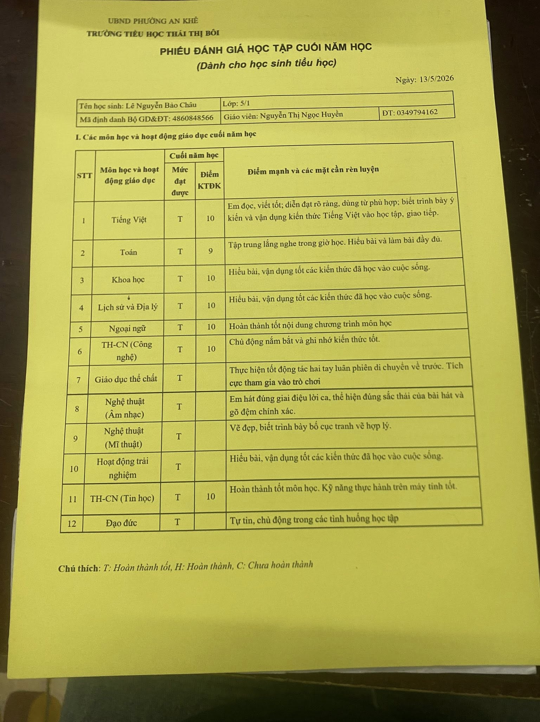
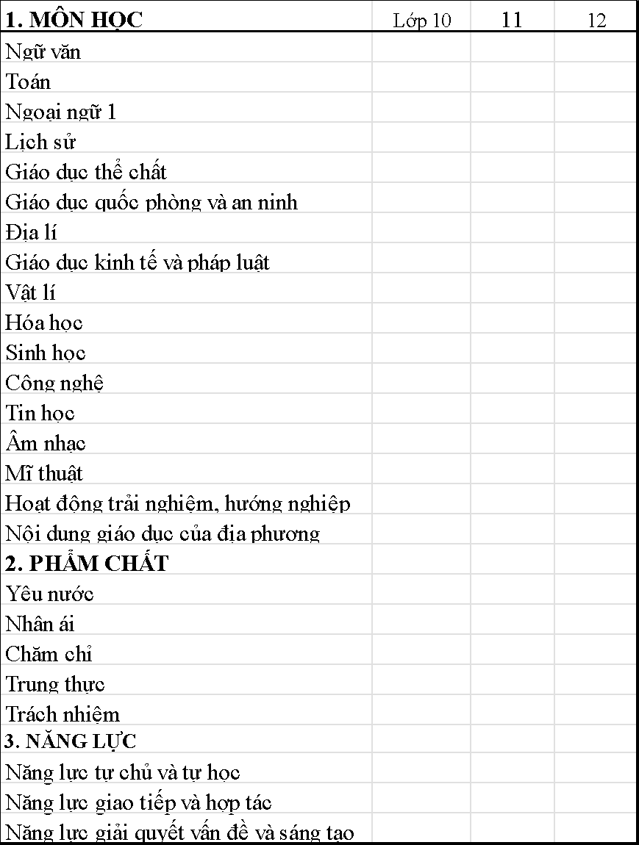
HỌC BẠ ĐIỆN TỬ
Hiện trạng: Điểm môn học gồm điểm số và điểm chữ
Bổ sung: thêm nhận xét bằng Text cho mỗi môn học. Xem hình bản điểm bên
Bổ sung Dashboard tổng hợp mỗi cấp: TH, THCS, THPT
Điểm bình quân:

Slide 20
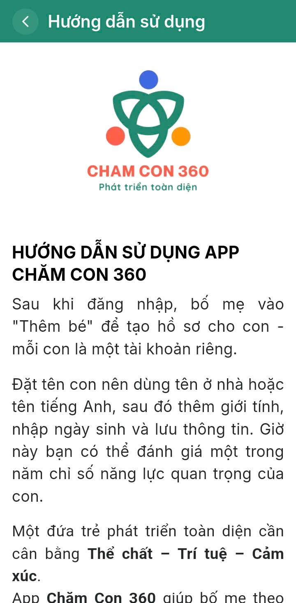
TẠO TÀI KHOẢN CHO CON
Hiện trạng: “ Thêm bé” nghe chưa hay lắm
chuyển thành “Tạo hồ sơ cho con” ở 3 vị trí có chữ “Thêm bé”
Lần đầu người dùng đăng nhập THÌ vào thẳng “Tạo hồ sơ cho con”, các lần đăng nhập sau chuyển vào màn hình Tổng quan năng lực chính.
- Sau khi tạo hồ sơ cho con, bấm lưu thông tin, chuyển thẳng đến “Hướng dẫn sử dụng app”
Điểm bình quân:

Slide 21
HẠN CHẾ FREE USER
Nhằm hạn chế User dùng Free chuyển sang mua gói trả phí, app chỉ phép:
- Free User: 1 thiết bị
- Vip 1 năm User: 5 thiết bị
Cảnh báo và không cho đăng nhập từ thiết bị thứ 2 đối với thành viên chưa mua gói:
Subject: “Tài khoản của bạn hiện đang được đăng nhập trên một thiết bị khác.
Nếu bạn muốn sử dụng tài khoản đồng thời trên nhiều thiết bị để cùng vợ hoặc chồng chia sẻ hành trình chăm sóc con với ứng dụng CHĂM CON 360, hãy nâng cấp lên "Gói VIP 1 năm". Để đăng ký, vui lòng vào Tài khoản → Gói thành viên → Gói VIP 1 năm.”
Các trường hợp thay đổi điện thoại thì liên hệ admin Chăm con 360 nâng cấp gói Vip để lấy lại tài khoản.
Điểm bình quân:

Slide 22
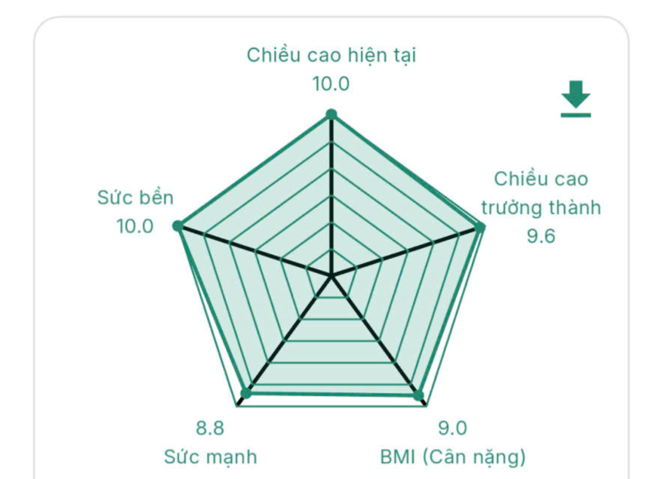
TÍNH ĐIỂM CHIỀU CAO
% so với WHO | Điểm mới
>=105% | 10
100–104% | 9
95–99% | 8
90–94% | 7
85–89% | 6
80-84% | 5
75-79% | 4
70-74% | 3
65-69% | 2
<65% | 1
Hiện trạng: Điểm chiều cao hiện tại, điểm chiều cao trưởng thành tính chưa phân bổ đều (lấy chiều cao hiện tại hoặc dự đoán chia cho chuẩn WHO rồi nhân 10)
Thay đổi: tính theo bảng bên cạnh. Lấy chiều cao hiện tại hoặc dự đoán chia cho chuẩn WHO, rồi tham chiếu bảng bên cạnh

Slide 23
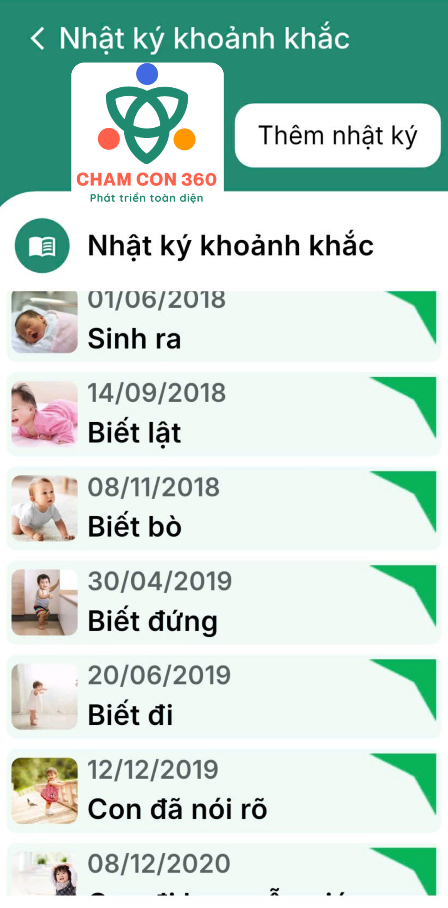
NHẬT KÝ KHOẢNH KHẮC
Giai đoạn sơ sinh (0–1 tuổi)
Sinh ra
Mỉm cười đầu tiên
Biết lẫy
Biết ngồi
Biết trườn
Biết bò
Mọc chiếc răng đầu tiên
Biết vịn đứng
Biết đứng
Biết đi
Nói tiếng đầu tiên
Giai đoạn tập đi (1–3 tuổi)
Biết chạy
Biết leo cầu thang
Tự xúc ăn
Cai sữa
Bỏ bỉm
Biết gọi tên bố mẹ
Biết hát
Biết nhảy
Biết vẽ
Đi học mẫu giáo
Giai đoạn mẫu giáo (3–6 tuổi)
Thuộc bảng chữ cái
Biết đếm số
Biết viết tên mình
Biết đọc những từ đầu tiên
Biết đi xe đạp
Biết bơi
Biết tự mặc quần áo
Biết đánh răng
Rụng chiếc răng sữa đầu tiên
Hoàn thành chương trình mẫu giáo
Giai đoạn tiểu học (6–11 tuổi)
Vào lớp 1
Đọc thành thạo
Viết thành thạo
Có người bạn thân đầu tiên
Đạt giải thưởng đầu tiên
Biết đi xe đạp hai bánh
Hoàn thành chương trình Tiểu học
Giai đoạn trung học (11–18 tuổi)
Vào Trung học cơ sở
Bước vào tuổi dậy thì
Đạt thành tích học tập nổi bật
Có chứng chỉ đầu tiên (ngoại ngữ, tin học...)
Vào Trung học phổ thông
Thi đỗ tốt nghiệp THPT
Đỗ đại học hoặc chọn con đường nghề nghiệp
Hiện trạng: Người dùng tuỳ ý thêm các cột mốc - chưa thu hút do không biết bắt đầu như thế nào?
Thay đổi: App đề xuất các danh mục cột mốc sẵn hoặc người dùng được quyền thêm cột mốc tuỳ ý. Sắp xếp theo thời gian các sự kiện xảy ra từ mới nhất xuống.

Slide 24
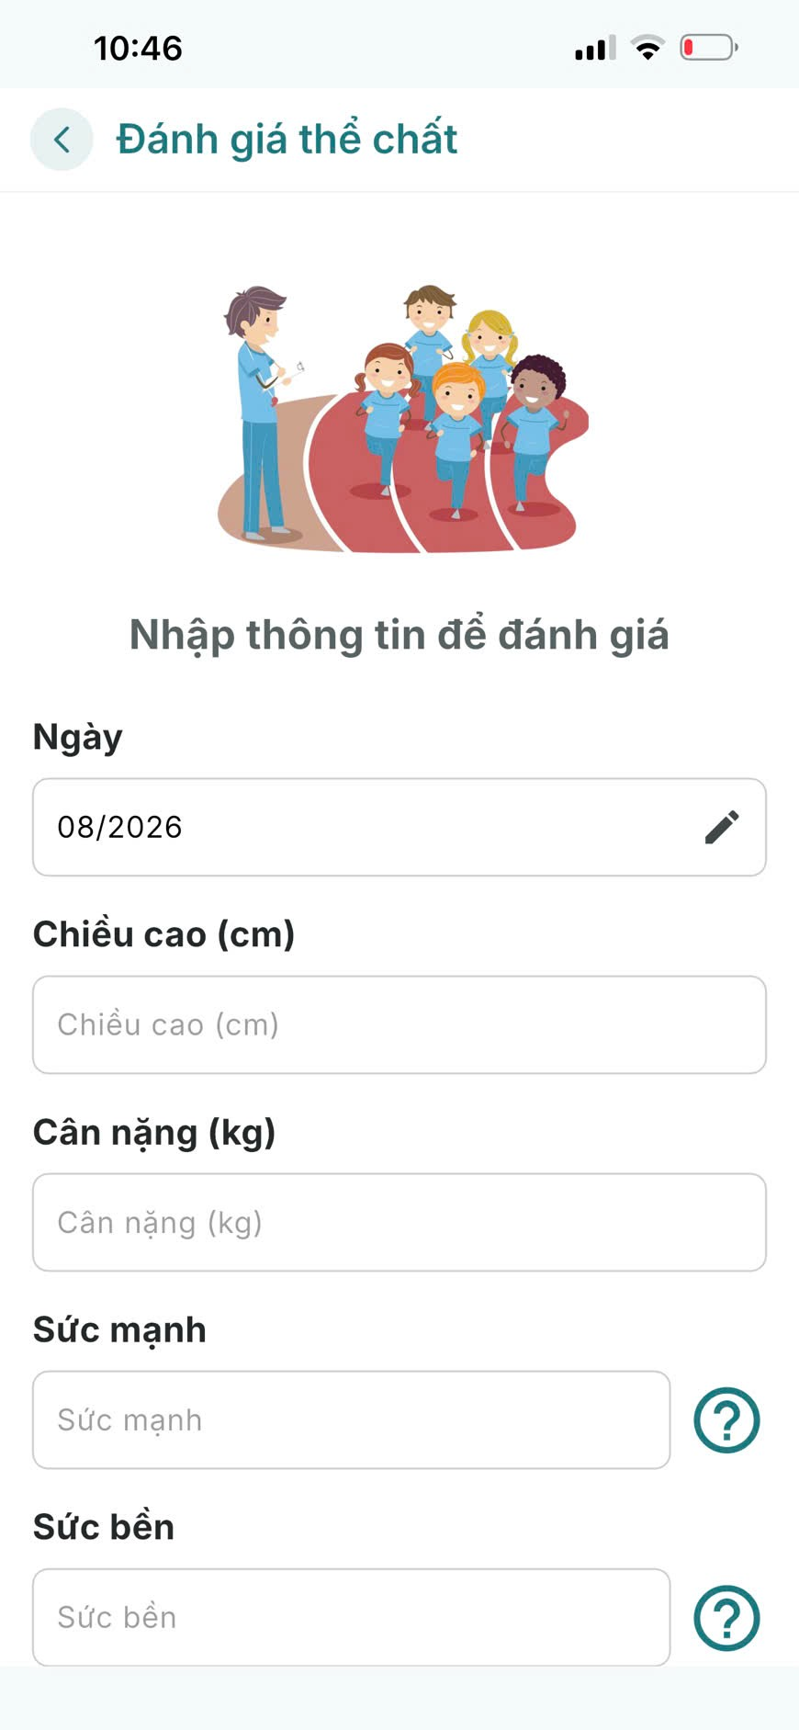
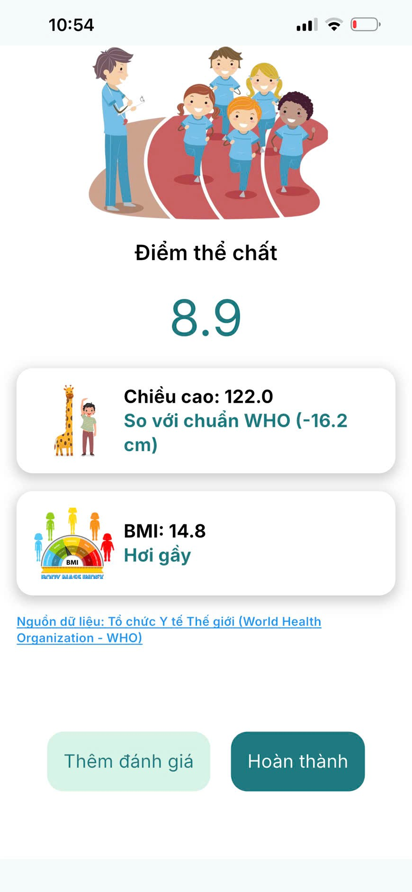
NÂNG TRẢI NGHIỆM NGƯỜI DÙNG
Đăng nhập lần đầu: Vào thẳng tạo HS con, Lưu thông tin bé xong chuyển sang thông báo:
Bạn có muốn xem hướng dẫn Dự đoán chiều cao?
Có Thoát
Nếu nhấn “Nhập PQ” thì chuyển sang màn hình này:
Hướng dẫn dự đoán chiều cao:
Bước 1: Nhập PQ:
Mở Chỉ số thể chất (PQ): (dấu +) Nhập chiều cao hiện tại và chiều cao cách đây 12 tháng(chú ý đổi lại thời điểm cân đo trước khi lưu) - phần này bắt buộc thì mới có dự đoán chính xác.
Bước 2: Tiến hành dự đoán
Nhấn vào biểu tượng Công cụ trên thanh menu dưới cùng.
Chọn Tiện ích → chọn trẻ theo ảnh đại diện.
Chọn Dự đoán chiều cao của bé để bắt đầu.
Thời điểm cân đo
Nhập PQ
Thoát
Lịch sử
Dự đoán

Slide 25
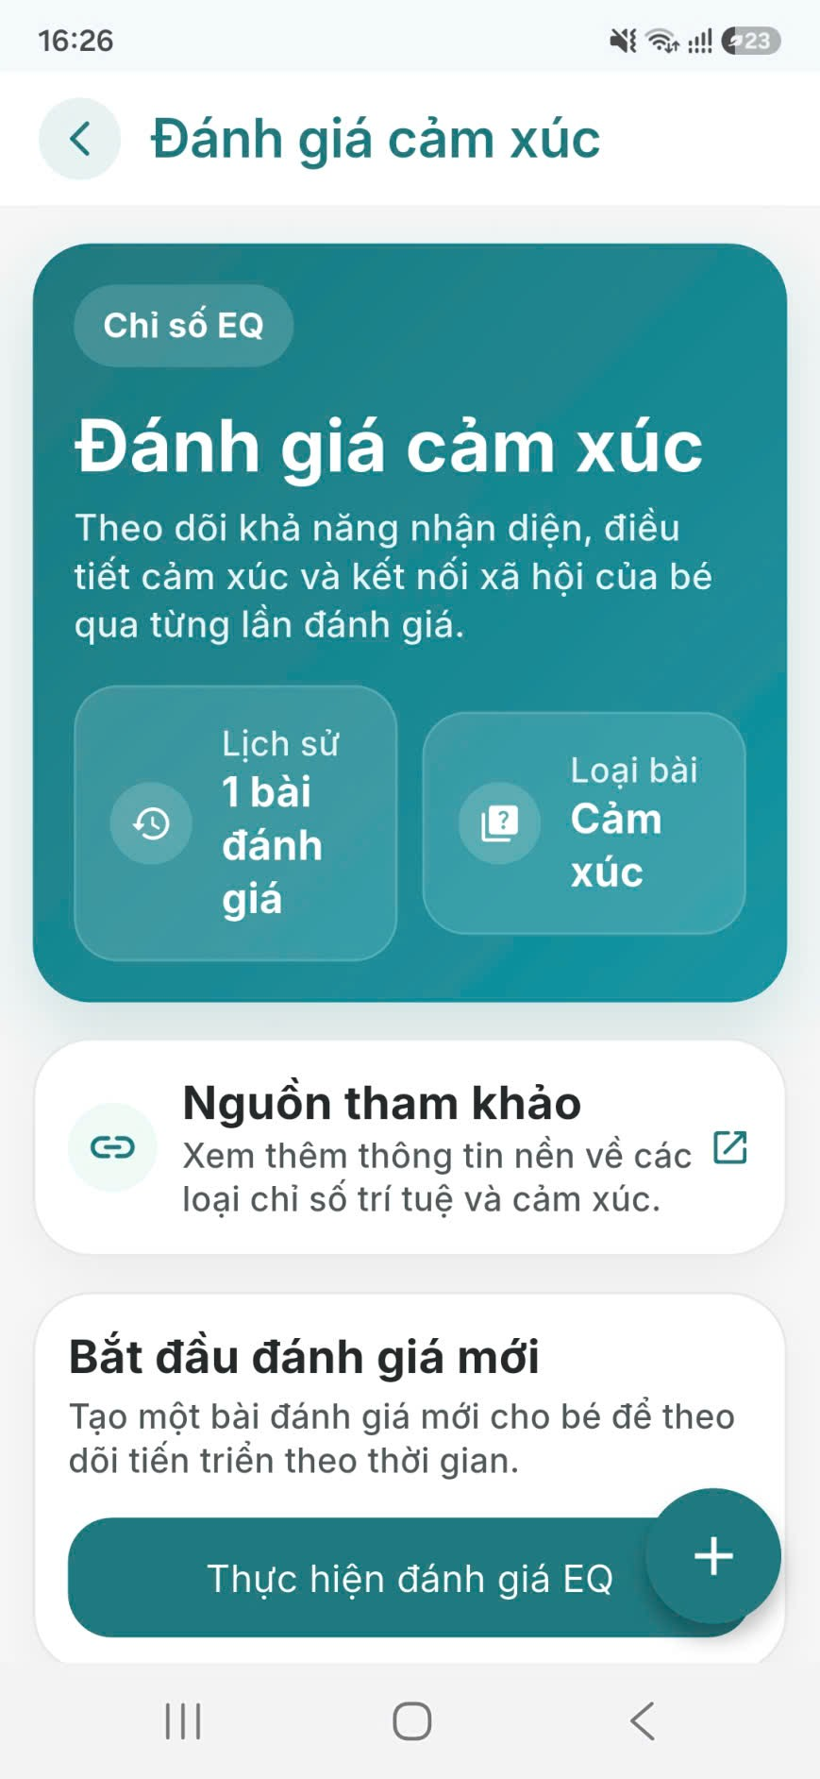
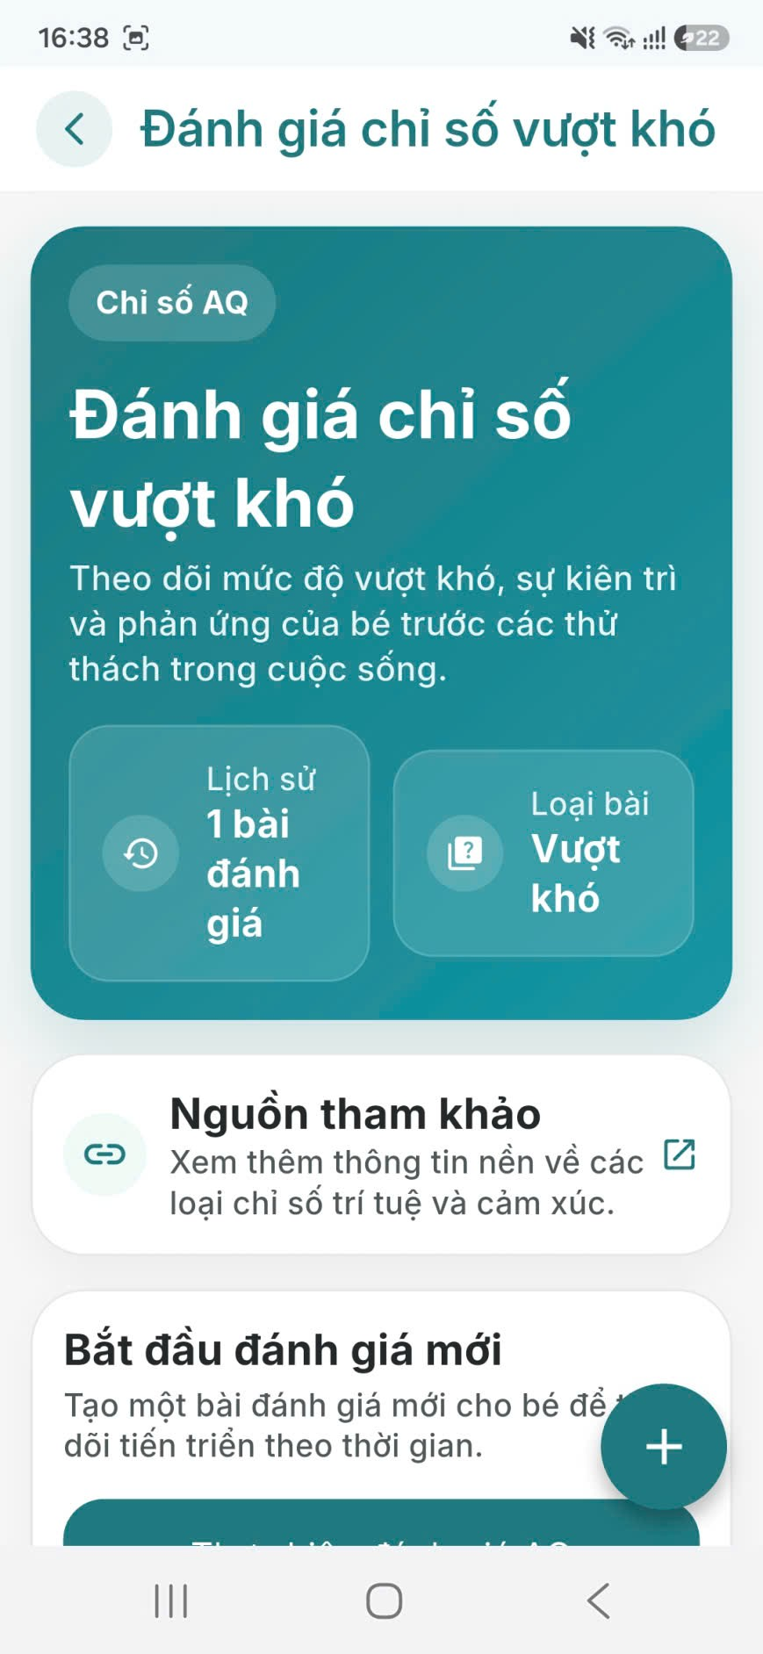
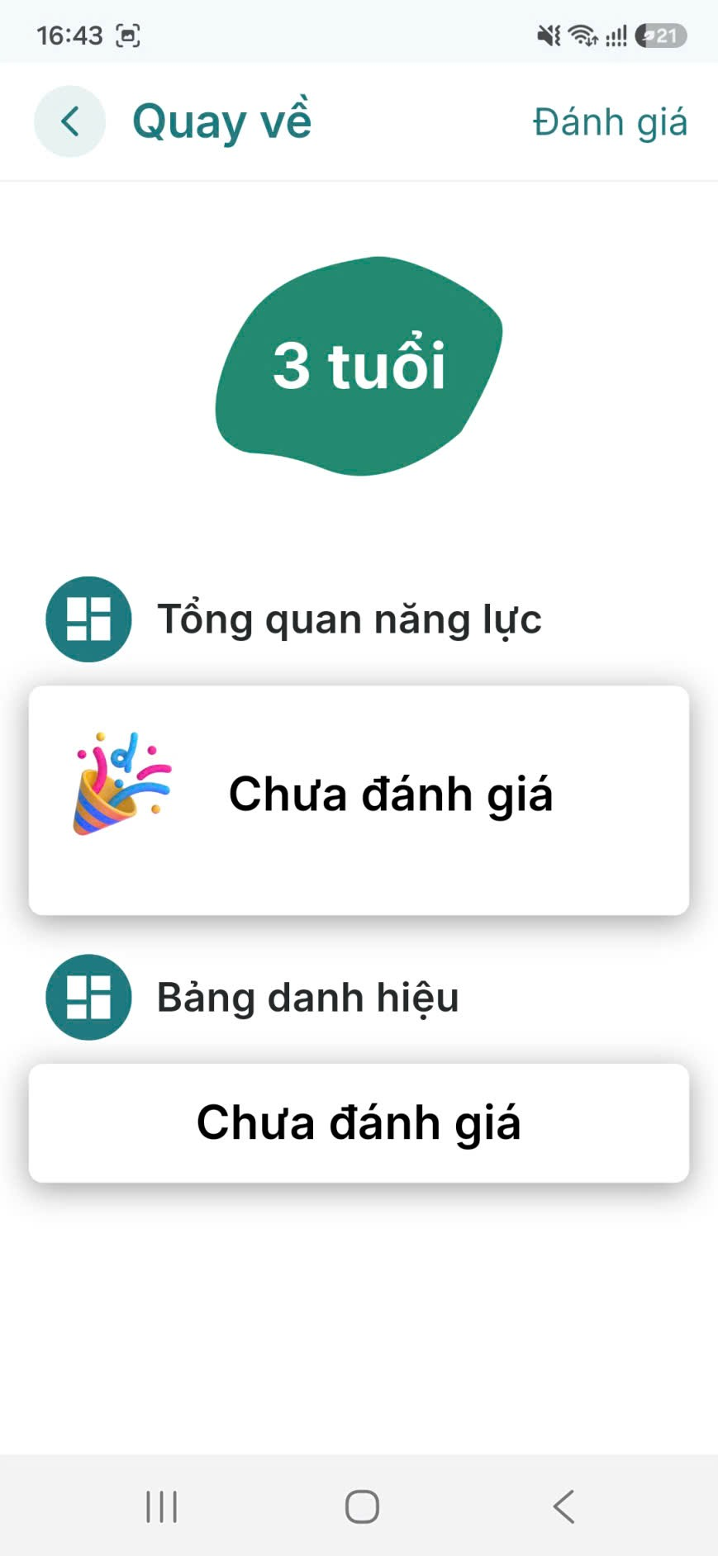
NÂNG TRẢI NGHIỆM NGƯỜI DÙNG
Chỉ số Cảm Xúc (EQ) là gì?
EQ (Emotional Quotient) phản ánh khả năng nhận biết, hiểu và quản lý cảm xúc của bản thân, đồng thời thấu hiểu và ứng xử phù hợp với người khác.
5 năng lực chính:
🧠 Nhận biết cảm xúc
Hiểu mình đang cảm thấy gì và vì sao.
🎯 Kiểm soát cảm xúc
Biết điều chỉnh cảm xúc, giữ bình tĩnh trước tình huống khó.
❤️ Đồng cảm
Hiểu và cảm nhận được cảm xúc, suy nghĩ của người khác.
🔥 Động lực
Biết đặt mục tiêu, duy trì nỗ lực và vượt qua khó khăn.
🤝 Giao tiếp xã hội
Biết lắng nghe, hợp tác và xây dựng mối quan hệ tích cực.
Chỉ số Vượt khó (AQ) là gì?
AQ (Adversity Quotient) phản ánh khả năng đối mặt, thích nghi và vượt qua khó khăn, thử thách trong cuộc sống.
5 năng lực chính:
🛡️ Khả năng chịu đựng
Giữ vững tinh thần khi gặp áp lực, thất bại.
💪 Kiên trì
Không dễ bỏ cuộc, tiếp tục cố gắng để đạt mục tiêu.
🔄 Linh hoạt
Biết thay đổi cách làm để thích nghi với hoàn cảnh.
🔍 Tự phản hồi
Biết nhìn lại, rút kinh nghiệm và cải thiện bản thân.
🌱 Tư duy tích cực
Nhìn thấy cơ hội và giải pháp ngay cả khi gặp khó khăn.
Chỉ số thông minh (IQ) là gì?
IQ (Intelligence Quotient) phản ánh khả năng tư duy, xử lý thông tin, giải quyết vấn đề và ghi nhớ của mỗi người.
4 năng lực chính(Chăm con 360):
🗣️ Ngôn ngữ
Khả năng hiểu, sử dụng và diễn đạt ngôn ngữ.
🔢 Toán học & Logic
Khả năng suy luận, nhận diện quy luật và giải quyết vấn đề.
🧩 Hình ảnh
Khả năng quan sát, hình dung không gian và nhận biết mối quan hệ giữa các hình ảnh.
🧠 Trí nhớ
Khả năng ghi nhớ, lưu trữ và nhớ lại thông tin khi cần
Notes:
Thay thế vùng màn hình bằng Text này

